Slide 1
Vánoční mini-koncert aneb
Žesťové kvinteto KFP
na školním hřišti

Slide 2
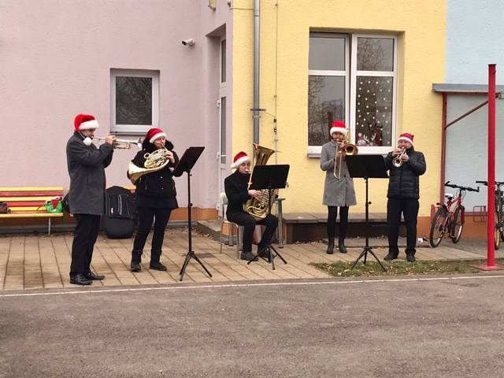
V pondělí 14. 12. jsme měli tu čest přivítat na školním hřišti Žesťové kvinteto KFP, které nám pomohlo i v této nelehké době navodit překrásnou vánoční atmosféru.

Slide 3
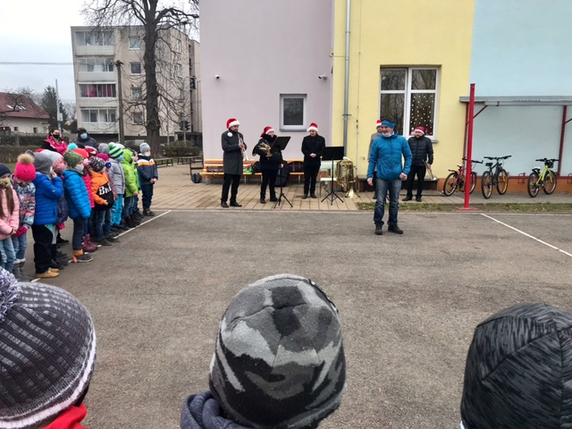
Děti se rozestoupily do skupinek podle svých tříd a koncert začal. Hrály se tradiční koledy i známé vánoční písničky.

Slide 4
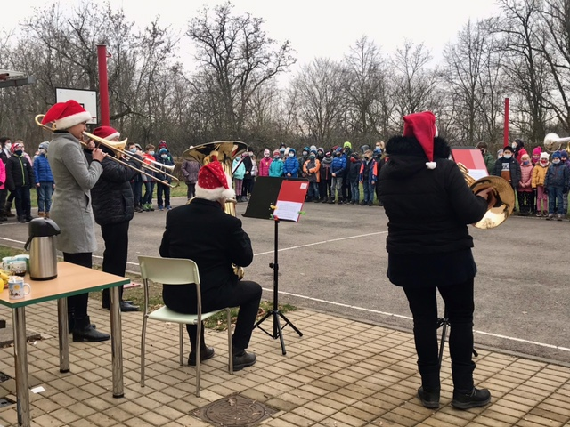
Hudebníci se zahřívali teplým čajem, některé děti a vyučující tancem.

Slide 5
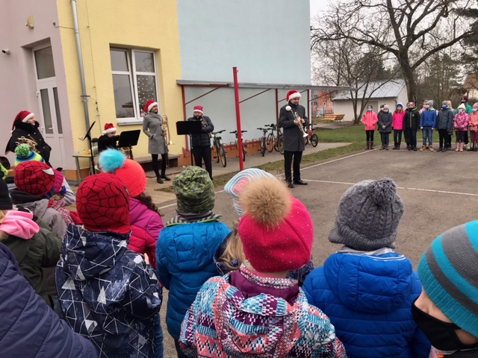
Pan vedoucí dětem představil všechny hudební nástroje a ke každé skladbě řekl i pár slov.

Slide 6
Díky koncertu jsme prožili velice krásné předvánoční dopoledne. Po dlouhé absenci všech kulturních akcí si děti koledy velice užily a 25 minut zvládly perfektně. Jsme moc rádi, že se nám podařilo tuto akci zajistit, potěšit se krásnými vánočními melodiemi a přijít tak s dětmi na pozitivní myšlenky.
Za učitelský sbor,
Hana Novotná

